Slide 1
«Во САДУ ЛИ В ОГОРОДЕ...»
(сюжетная лепка, по мотивам мультфильма «Пых»)
« Художественно - эстетическое развитие»

Slide 2
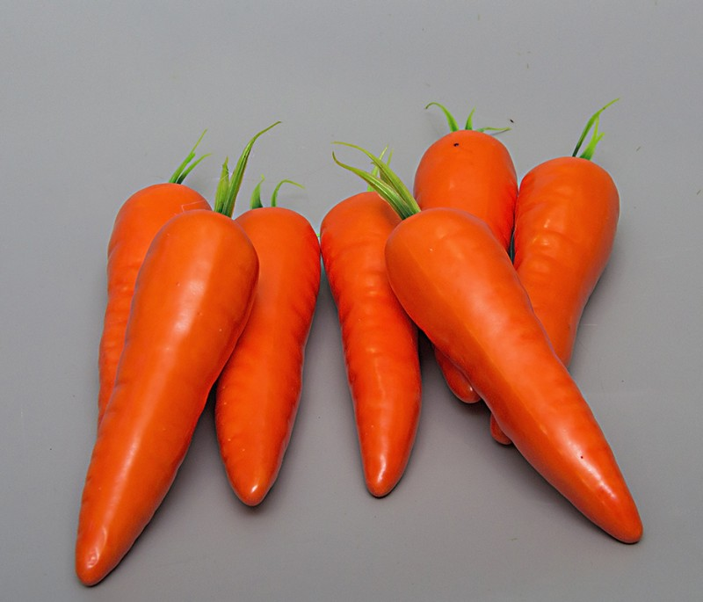
Оборудование для просмотра анимации; мультфильмом «Пых»; просмотр по ссылке https://ok.ru/video/4609280147
Муляж морковки для рассматривания; пластилин оранжевого, зеленого или любого цвета в виде брусков (для грядки).

Slide 3
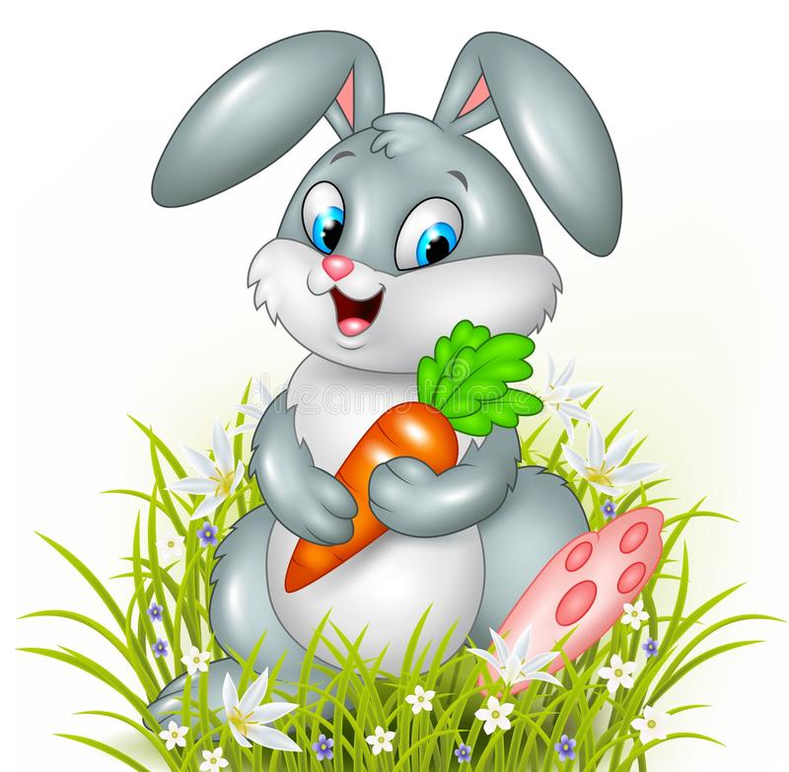
Физкультминутка: "Жил-был зайчик"
Жил-был зайчик -
(хлопают в ладоши)
Длинные ушки
(три пальца в кулак, указательный и средний - ушки).
Отморозил зайчик
(сжимают и разжимают пальцы обеих рук)
Носик на опушке
(трут нос).
Отморозил носик
(сжимают и разжимают пальцы обеих рук),
Отморозил хвостик
(гладят кобчик)
И поехал греться
(крутят руль)
К ребятишкам в гости.
Там тепло и тихо
(разжимают кулаки обеих рук),
Волка нет
(хлопают в ладоши),
И дают морковку на обед

Slide 4
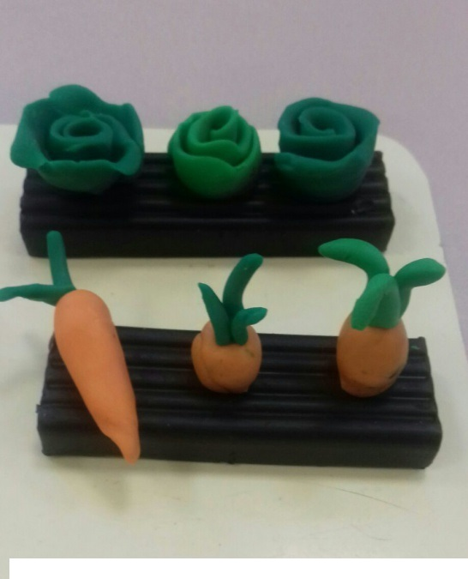
Какие интересные грядки у вас получились! Что выросло на огороде у дедушки, бабушки и Аленушки?
Фото отчёт.

